Slide 3
தமிழ் ஒப்படைப்பு
பெயர்: ஜுவதாரணி.மு,
அபிநயா.வீ

Slide 4
தோழியின் மனமொத்த நிலையினள் தலைவி
பாடல் எண்: 222 பாடியவர்: சிறைக்குடியாந்தையார்
திணை: குறிஞ்சி கூற்று: தலைவன் கூற்று

Slide 5
துறை
பெட்ட வாயில் பெற்று இரவு வலியுறுத்தல்.

Slide 6
துறை விளக்கம்
தலைவியும் தோழியும் நீராடி ஒருங்கிணைந்த இடத்து அத்தோழியின்
பால் தலைவிக்குளதாய ஒற்றுமையை அறிந்து, இவளே தலைவியை நாம்
பெறுவதற்குரிய வாயில், இனி இவள் வாயிலாக நாம் இரந்து குறைபெறுதும்
என்று தலைவன் நினைந்தது.

Slide 7
தலைப்புணைக் கொளினே தலைப்புணைக் கொள்ளும்

Slide 8
கடைப்புணைக் கொளினே கடைப்புணைக் கொள்ளும்

Slide 9
புணைகை விட்டுப் புனலோ டொழுகின்

Slide 10
ஆண்டும் வருகுவள் போலும் மாண்ட

Slide 11
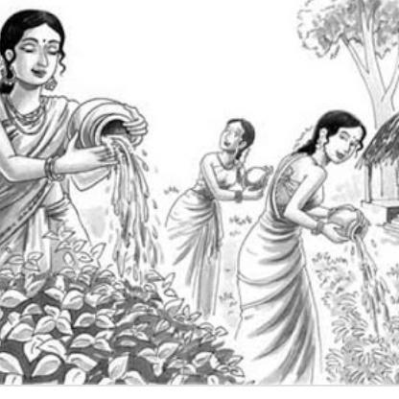
மாரிப் பித்திகத்து நீர்வார் கொழுமுகைச்செவ்வெரி நுறமும் கொழுங்கடை மழைக்கண்

Slide 12
துளிதலைத் தலைஇய தளிரன் னோளே

Slide 13
பாடியவர்: சிறைக்குடியாந்தையார்

Slide 14
எளிமையுடையதென்று அறிந்தாளோ?
பாடல் எண்: 396 பாடியவர்: கயமனார்
திணை: பாலை. கூற்று: செவிலித்தாய் கூற்று

Slide 15
துறை
மகளைப் போக்கிய தாய் உரைத்தது.

Slide 16
துறை விளக்கம்
தலைவனுடன் தலைவி சென்றபின் செவிலித்தாய் அவளது
இளமைத் தன்மையையும், பாலையின் வெம்மையும் நினைந்து வருந்திக்
கூறியது.

Slide 17
பாலும் உண்ணாள் பந்துடன் மேவாள் விளையாட டாயமொடு அயர்வோள் இனியெ

Slide 18
எளிதென உணர்ந்தனள் கொல்லோ முளிசினை

Slide 19
ஓமை குத்திய உயர்கோட் டொருத்தல் வேனிற் குன்றத்து வெவ்வரைக் கவா அன்

Slide 20
மழைமுழங்கு கடுங்குரலோர்க்கும் கழைதிரங் காரிடை அவனொடு செலவே

Slide 21
பாடியவர்: கயமனார்

Slide 22
💐 நன்றி💐

